Slide 1
Digitální technická mapa
Obce a možné postupy

Slide 2
Obce, města a Digitální technická mapa
Digitální technická mapa (DTM) = polohopis + zákresy technické a dopravní infrastruktury
Dopravní infrastruktura (DI) – místní komunikace, chodníky, účelové komunikace
Technická infrastruktura (TI) – veřejné osvětlení, vodovod, kanalizace, teplovod, datové rozvody, …
Obce, města jsou vlastníky dopravní a technické infrastruktury
Obce, města by měly poskytovat údaje o TI pro územně analytické podklady
Údaje o TI a DI by měly být za celou obec včetně „historických rozvodů“ (akce „Z“ apod.)
První předání (2023) x aktualizace (2024 - )

Slide 3
Informace o TI, DI
Digitální technická mapa
Máme technickou síť?
Máme dokumentaci?
Máme data ve formátu JVF?
Máme digitální zákresy?
Novinka

Slide 4
Máme technickou síť?
Máme technickou síť
Neprovozujeme
Zajistí provozovatel?
Budeme muset zajistit sami?
Provozujeme
Zajistíme si sami
Najmeme si odbornou firmu
Najmeme si odbornou firmu
Zajistíme si sami

Slide 5
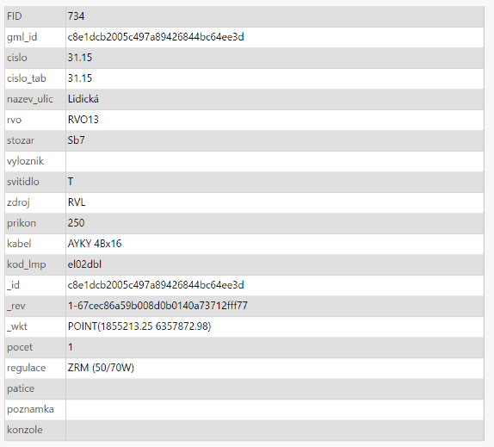
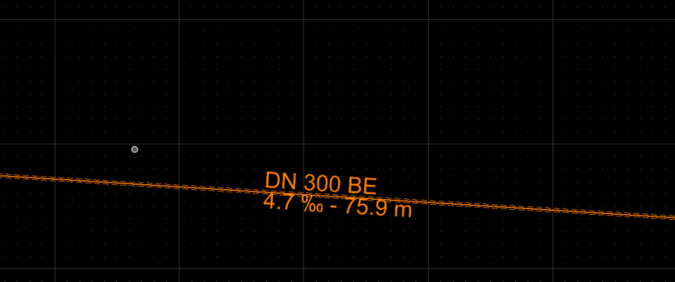
Dokumentace
Základní – obsahuje základní údaje – především polohu a stručný popis
Podrobná – obsahuje i další (popisné) informace – např. stáří, stav, typ světelného bodu, číslo rozvaděče …
Elektronická, papírová, kombinace

Slide 6
Máme dokumentaci?
Máme dokumentaci?
Ano
Máme podrobnou a aktuální dokumentaci
Máme základní a aktuální dokumentaci
Ne
Chceme zák. dokumentaci
Chceme podrobnou dokumentaci
Stačí nám základní dokumentace
Chceme podrobnou dokumentaci
Máme základní nebo neaktuální dokumentaci
Stačí nám aktualizace
Chceme aktuální a podrobnou dokumentaci

Slide 7
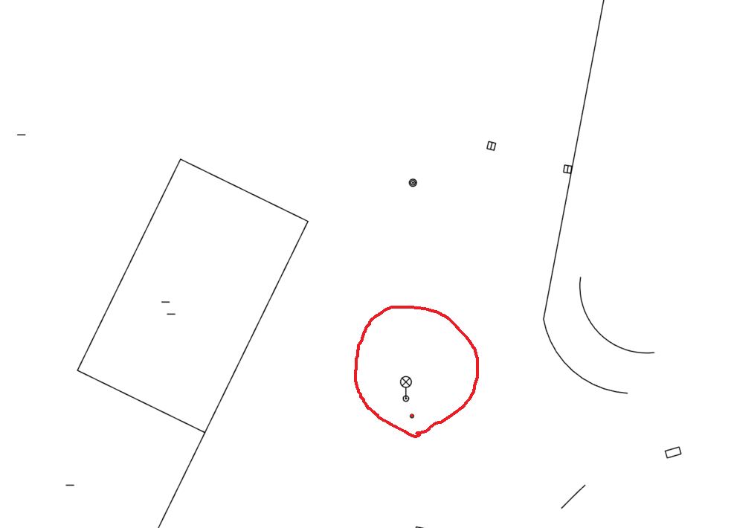
Digitální zákresy
GIS zpracování – využití veřejně dostupných podkladů, polohy z telefonu apod.
Geodetická přesnost – alespoň III. třída přesnosti
V DTM je možné rozlišit přesnost, ale …
Spec. případy: pasport veřejného osvětlení – body reprezentující lampy, bez kabeláže

Slide 8
Máme dig. zákresy?
Máme digitální zákresy?
Ano
Jsou dostatečné a aktuální
Ne
Chceme splnit požadavky jen DTM
Chceme digitální zákresy nad rámec DTM
Nejsou dostatečné nebo neaktuální
Chceme upravit jen dle požadavků DTM
Chceme je upravit nad rámec DTM
Máme dokumentaci
Nemáme dokumentaci
Chceme splnit požadavky jen DTM
Chceme digitální zákresy nad rámec DTM
Jak převést do JVF?

Slide 9
Formáty dig. dat
CAD formát – hlavně poloha (DGN, DWG, …
GIS formát – poloha + popisné informace (shapefile, kml, gml, …)
JVF - poloha + popisné informace,
- spec. struktura xml pro potřeby DTM
- údaje ke smazání (změně), nové údaje v jednom souboru
- zohlednění vyhlášky 393/2020 Sb.

Slide 10
Máme data ve formátu JVF?
Máme dig. data ve formátu JVF?
Ano
Najmeme si odbornou firmu
Pořídíme si spec. program
Zajistíme upgrade stávajícího řešení
Ne, ale jinak jsou dostatečná pro DTM

Slide 11
Zdroje informací:
DTM z pohledu obce: https://www.smocr.cz/shared/clanky/11603/Stencel_Digitalni_technicke_mapy.pdf
ČÚZK: ČÚZK - O IS DMVS (cuzk.cz)
JMK: Geoportál JMK – DTM
Email pro dotazy: dtm@kr-jihomoravsky.cz

